Slide 1
Protec
e-commerce

Slide 2
Info generali
Protec è un e-commerce che permette la vendita di attrezzature riguardanti il mondo del fitness, nello specifico di attrezzature riguardanti il sollevamento di pesi.
Il nostro sito offre una vasta gamma di attrezzature che variano in base a marca e prezzo in base alle proprie esigenze

Slide 3
Tecnologie utilizzate
Le tecnologie usate per lo sviluppo sono le seguenti:
Interfacce web dinamiche tramite HTML + JSON + Bootstrap
Server HTTP uso di JavaScript con framework tipo React
Servizi RESTful tramite Node.js
Database MySQL

Slide 4
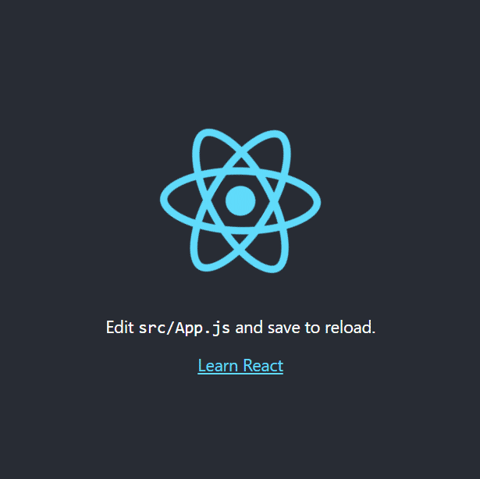
react
React consente di sviluppare applicazioni dinamiche ed andandolo ad interfacciare con Bootstrap siamo in grado di utilizzare vari componenti per le nostre interfacce

Slide 5
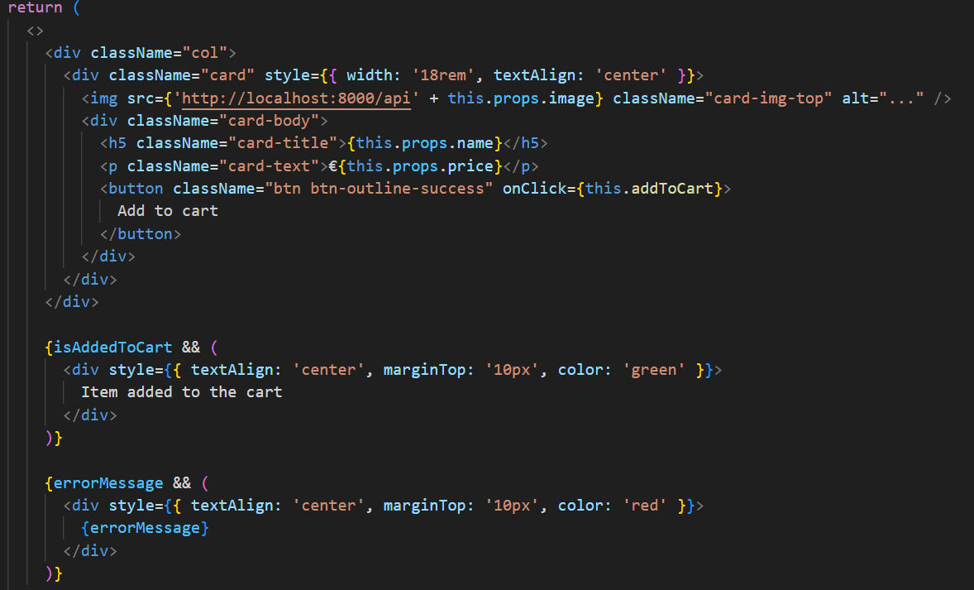
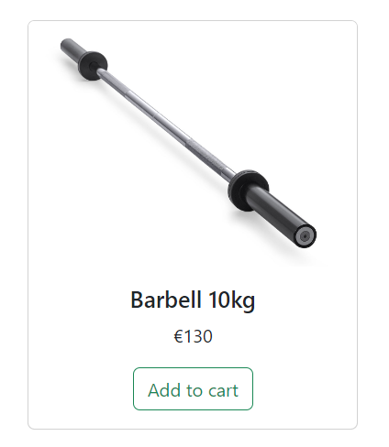
interfacce web dinamiche
HTML + Bootstrap per andare ad impaginare i vari elementi e per gestire gli eventi che li riguardavano
JSON come formato per i dati scambiati tra client e server

Slide 6


Node.js
Node.js è una tecnologia lato server che permette l’esecuzione di codice JavaScript. Nel nostro caso è stato utilizzato il modulo Express.js come server per gestire le varie richieste ricevute dal client

Slide 7

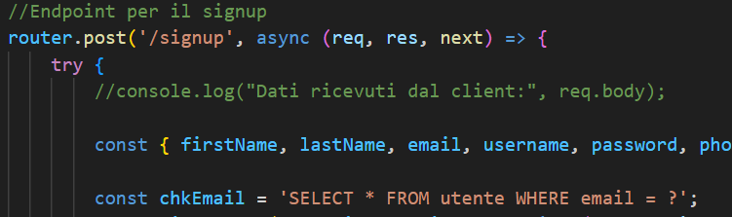
API e routes
Abbiamo utilizzato una gestione delle routes e l’uso di richieste tramite un’API di tipo RESTful per garantire il funzionamento del nostro e-commerce

Slide 8
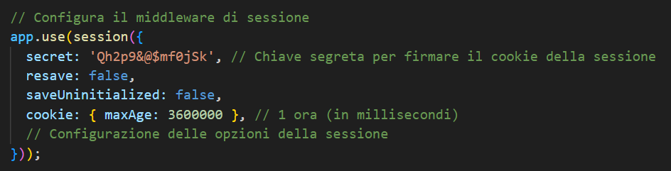
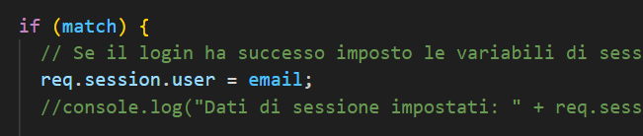
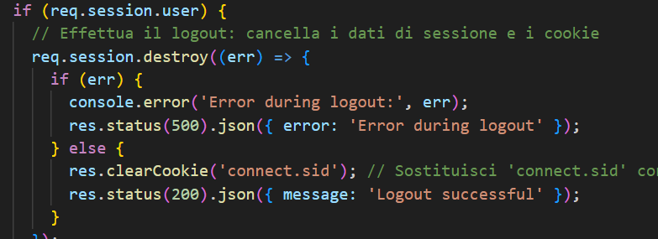
sessione
La sessione è stata gestita tramite l’utilizzo dei cookies, nello specifico vengono impostati dopo il login e vengono rimossi dopo il logout

Slide 9
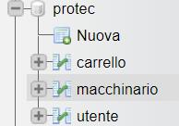
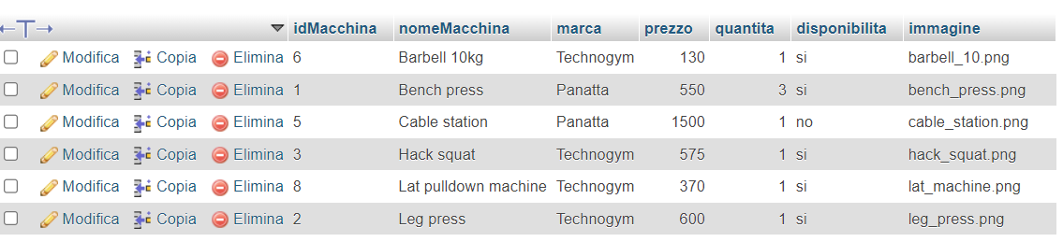
Database
Tramite XAMPP control panel abbiamo gestito un database MySQL nel quale abbiamo salvato i dati riguardanti gli utenti, il carrello del singolo utente ed i vari macchinari che il sito ha a disposizione

Slide 10
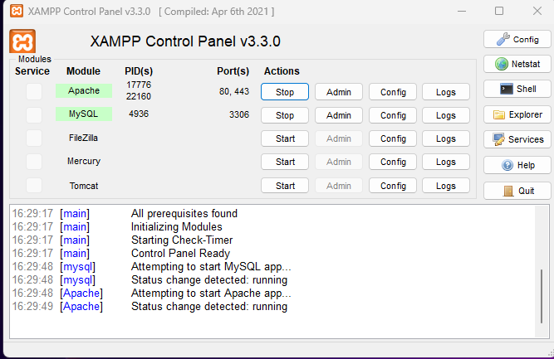
Altro
XAMPP control panel

